Slide 1



全国实盘课系列———
涨停复盘
经传投研
陈定柱
课程日期
执业编号
A1120621060007

Slide 2
顶级游资

Slide 3
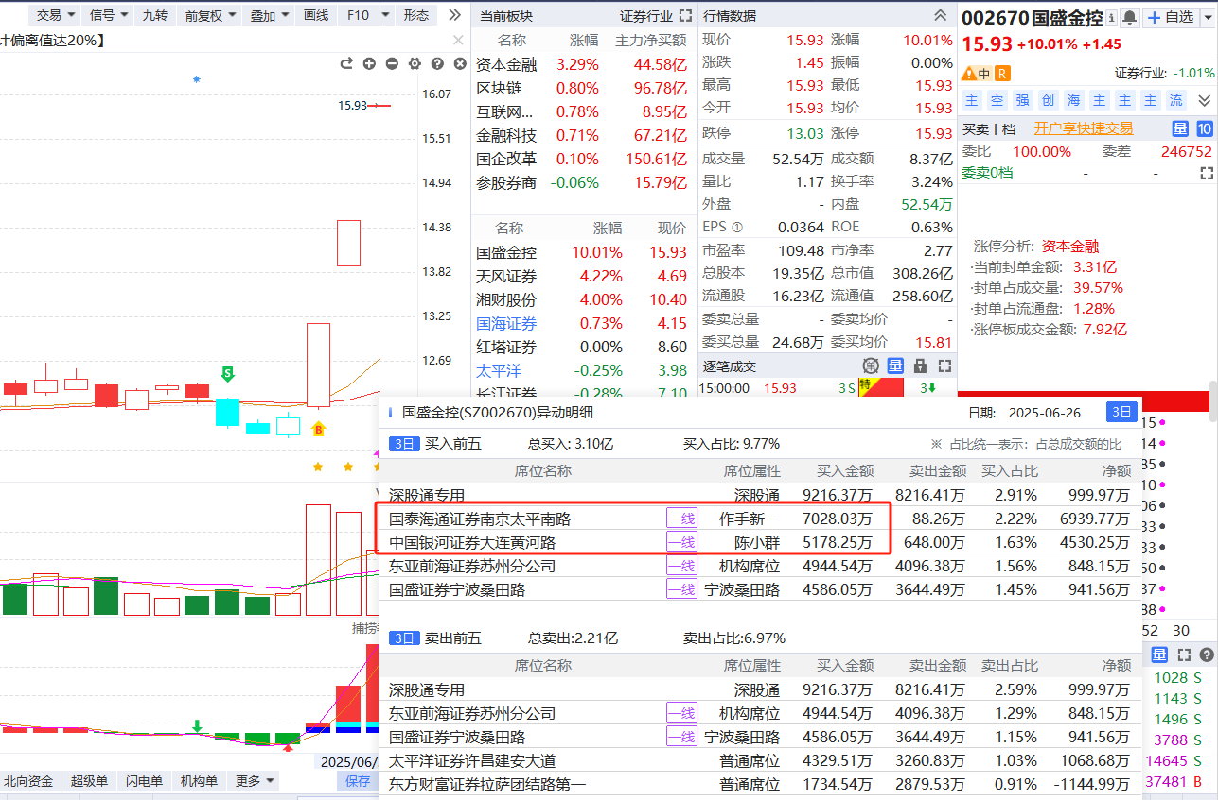
作手新一 陈小群
国盛金控

Slide 4
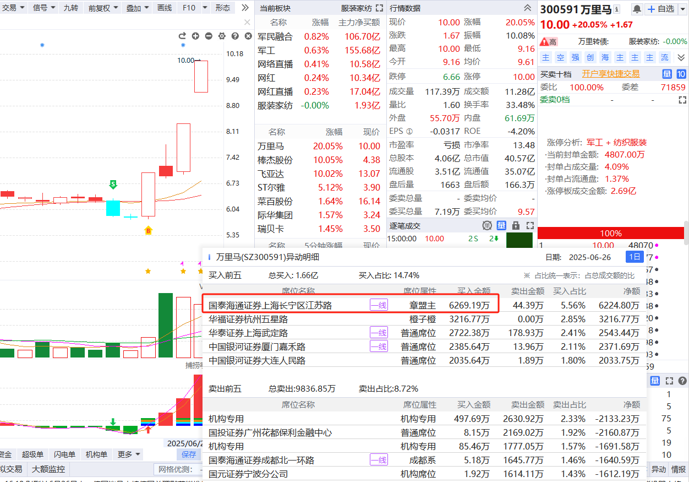
章盟主
万里马

Slide 5
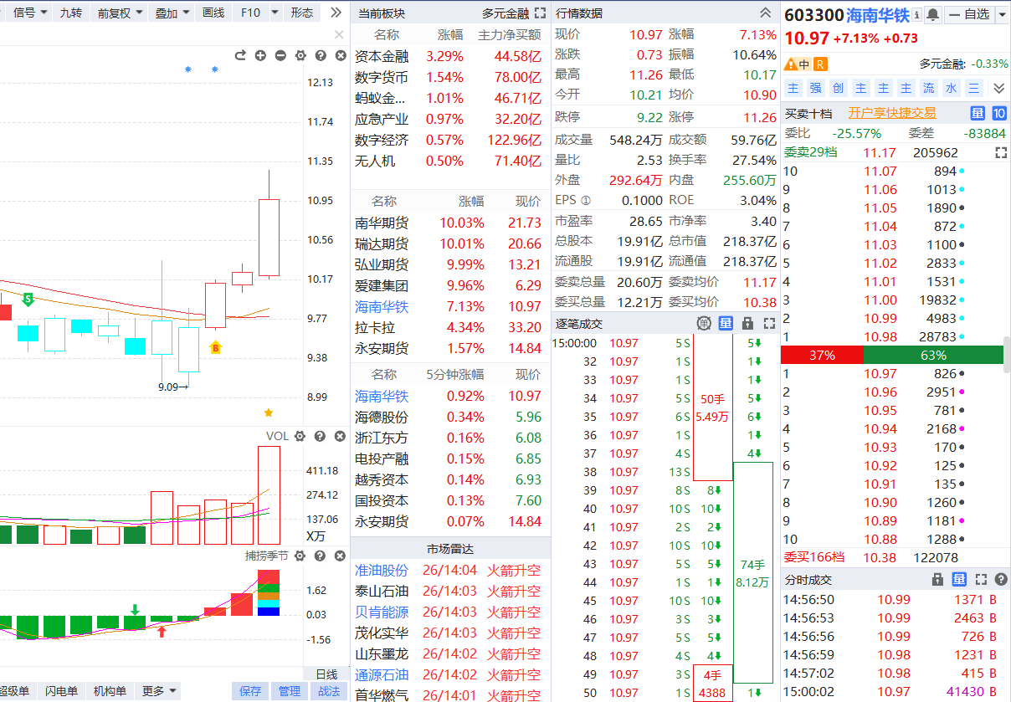
交易猿
海南华铁

Slide 6
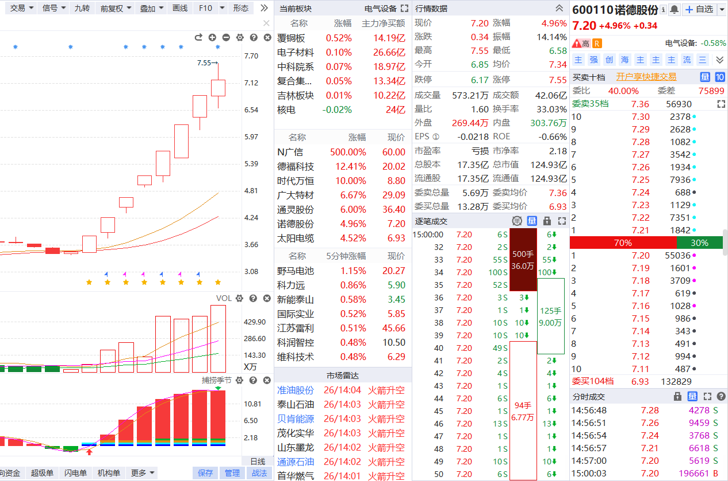
北京光华路 陈小群
诺德股份

Slide 7
一线游资

Slide 8
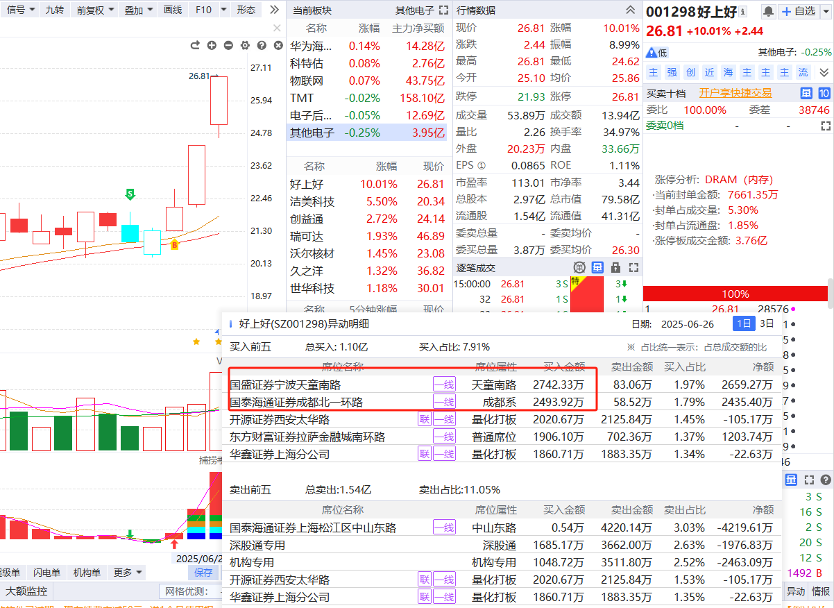
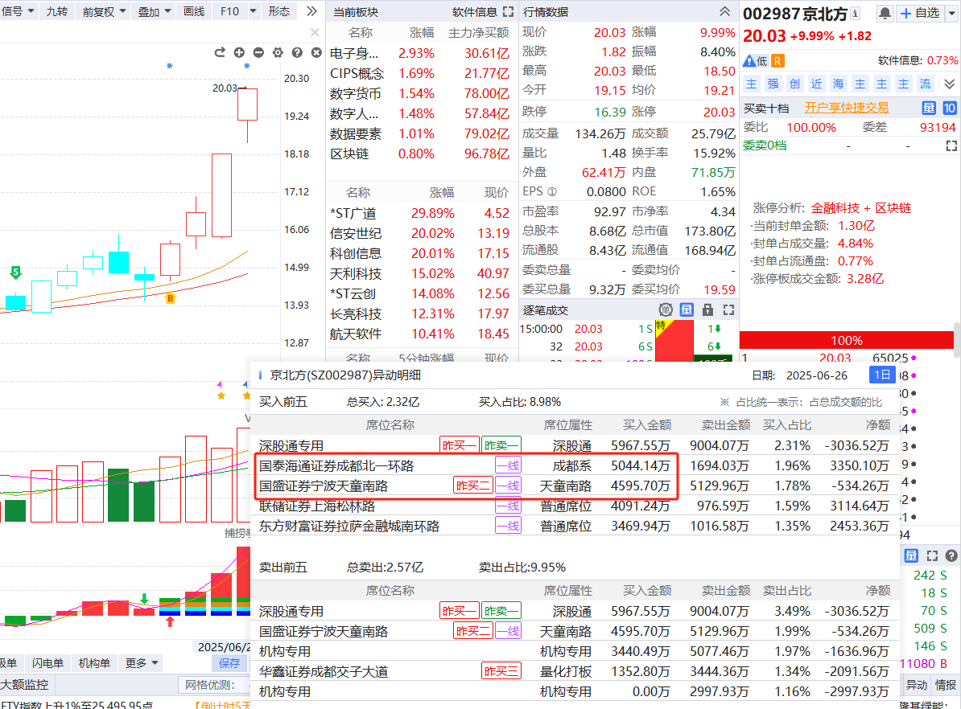
成都系 天童南路
好上好
京北方

Slide 9
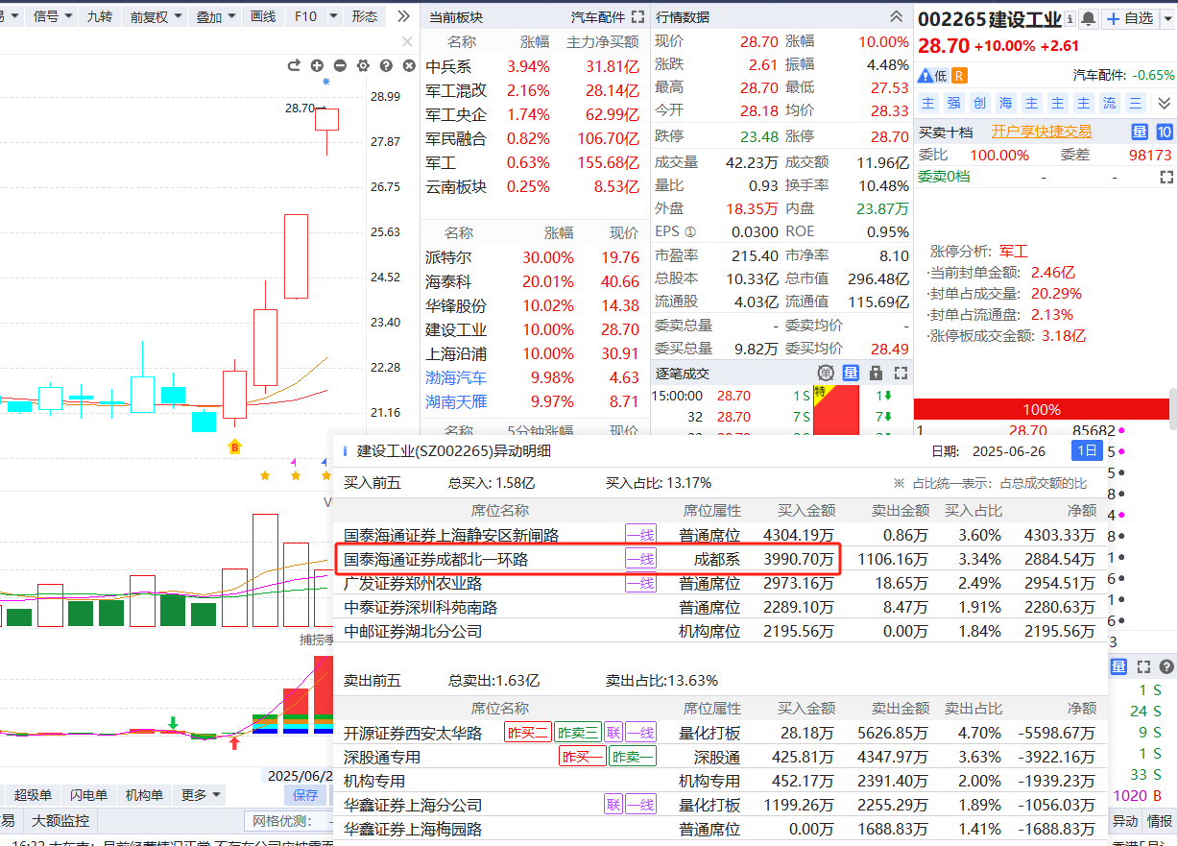
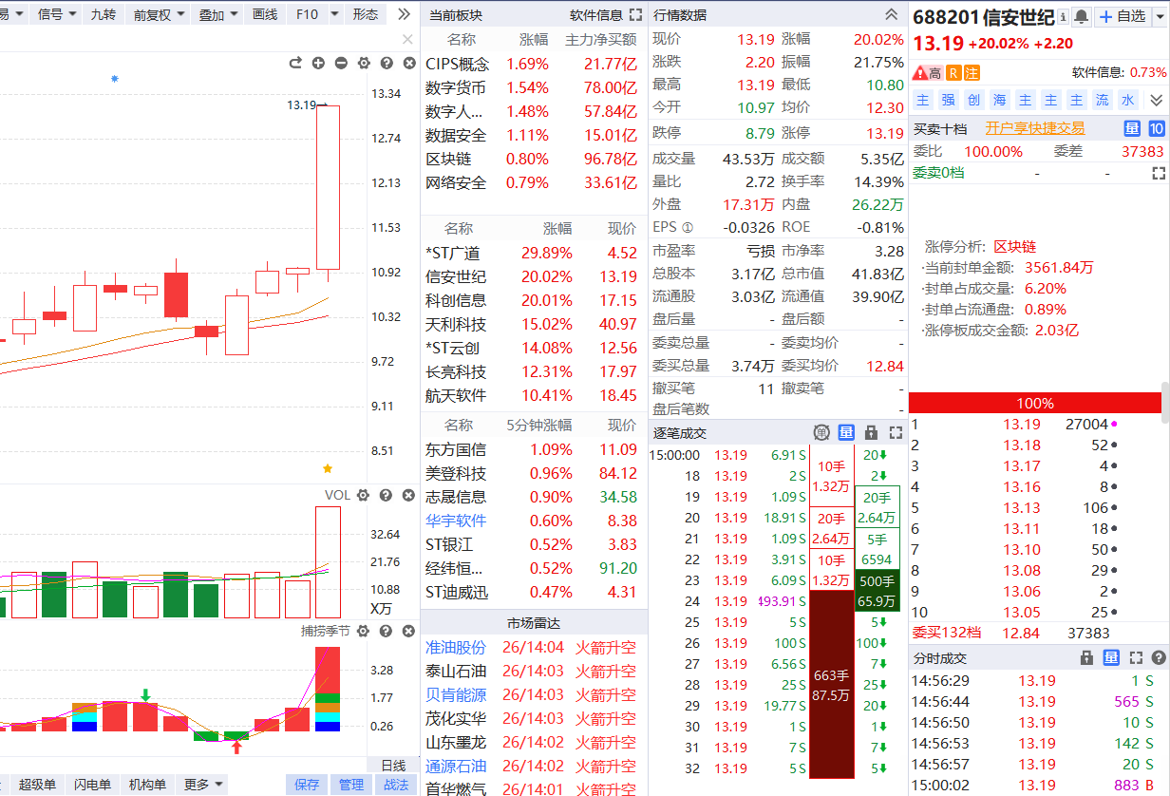
成都系
建设工业
信安世纪

Slide 10
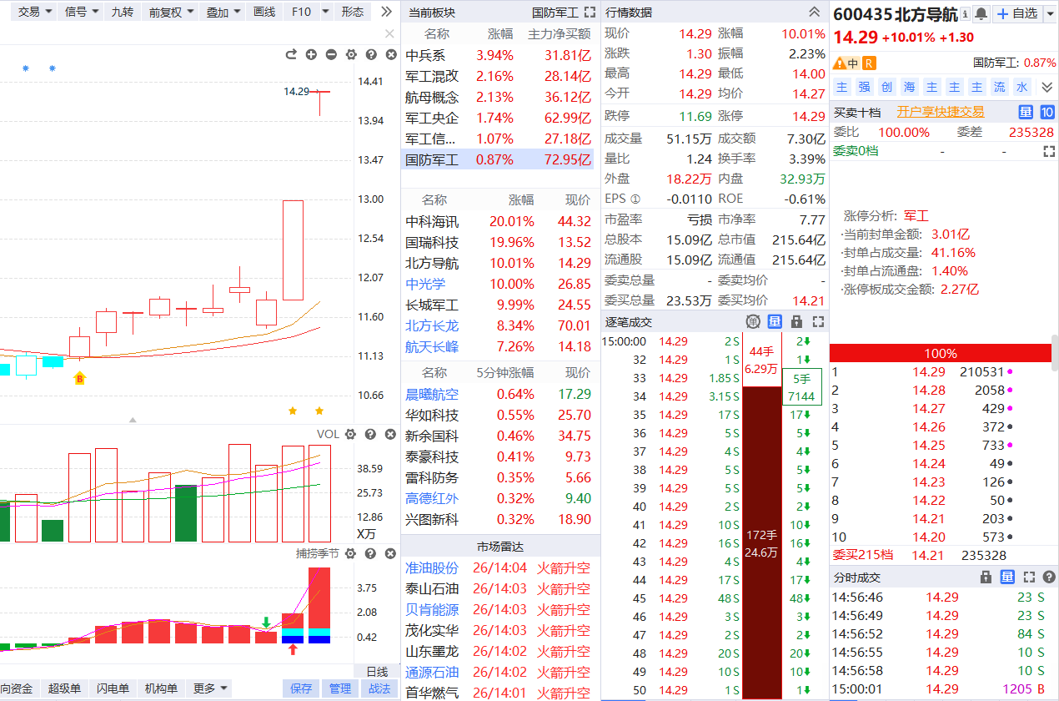
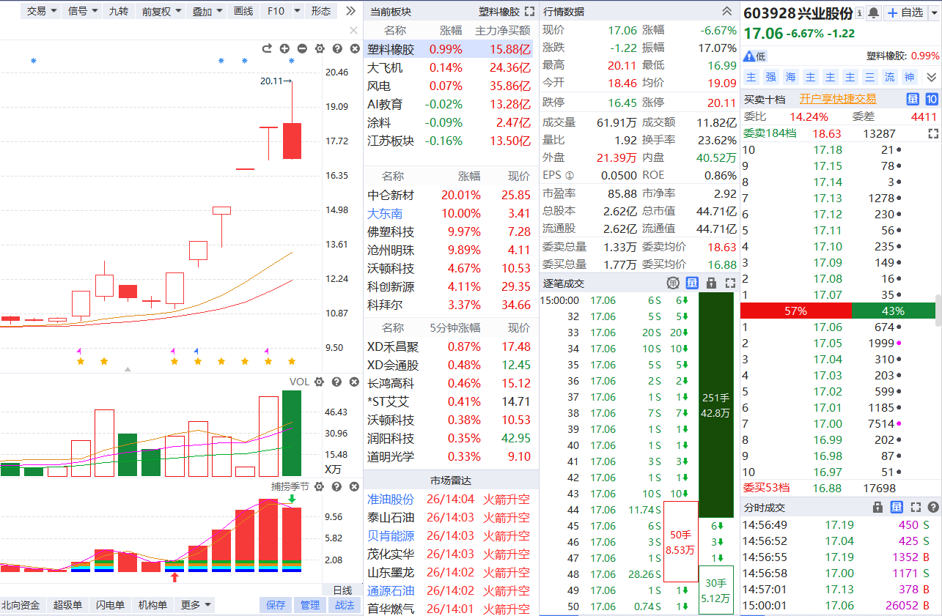
成都系
北方导航
兴业股份

Slide 11
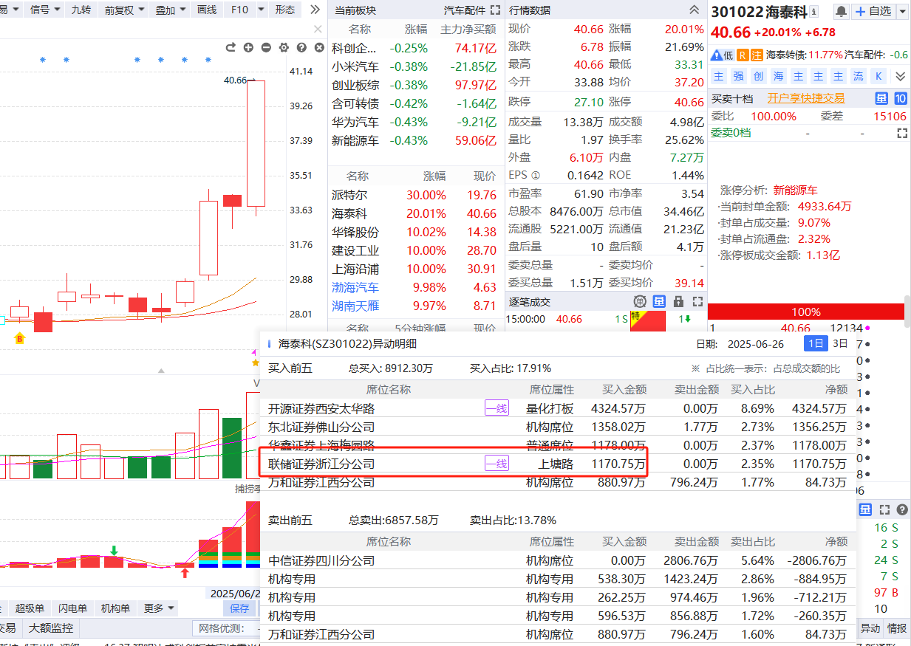
上塘路
海泰科

Slide 12
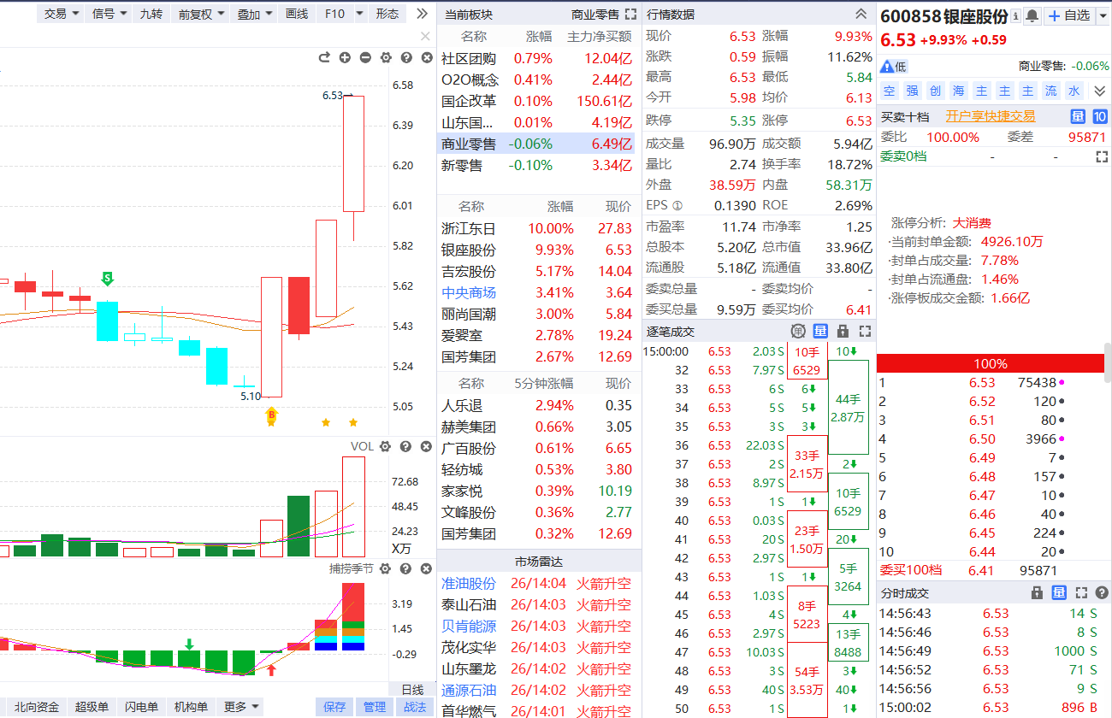
思明南路
银座股份

Slide 13
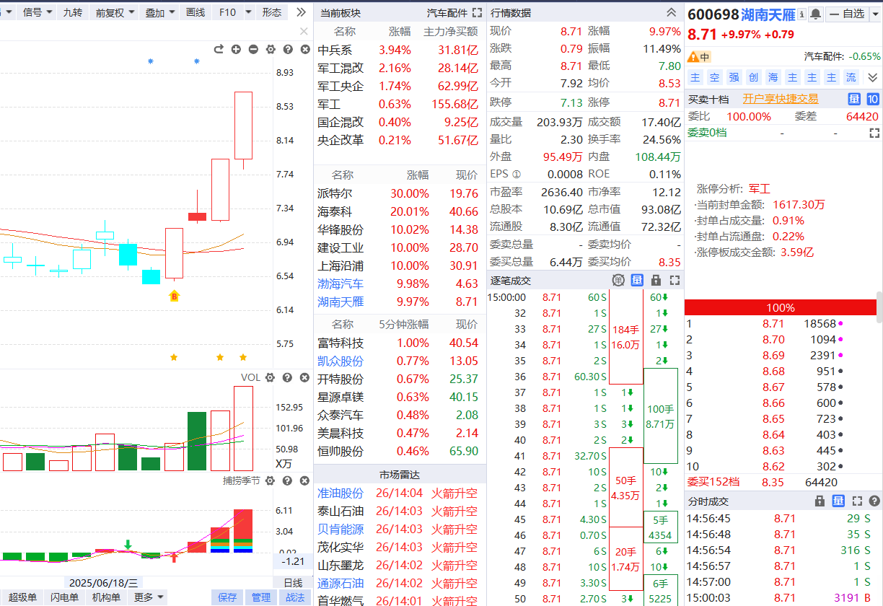
消闲派
湖南天雁

Slide 14
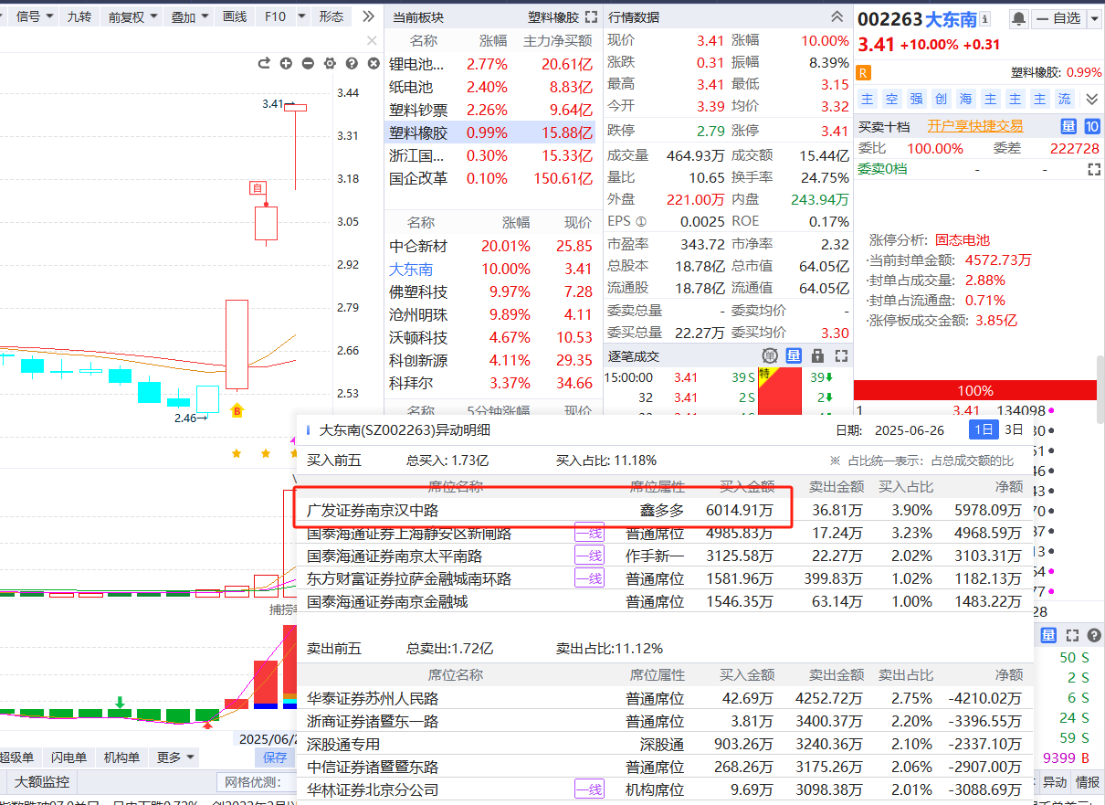
鑫多多
大东南

Slide 15
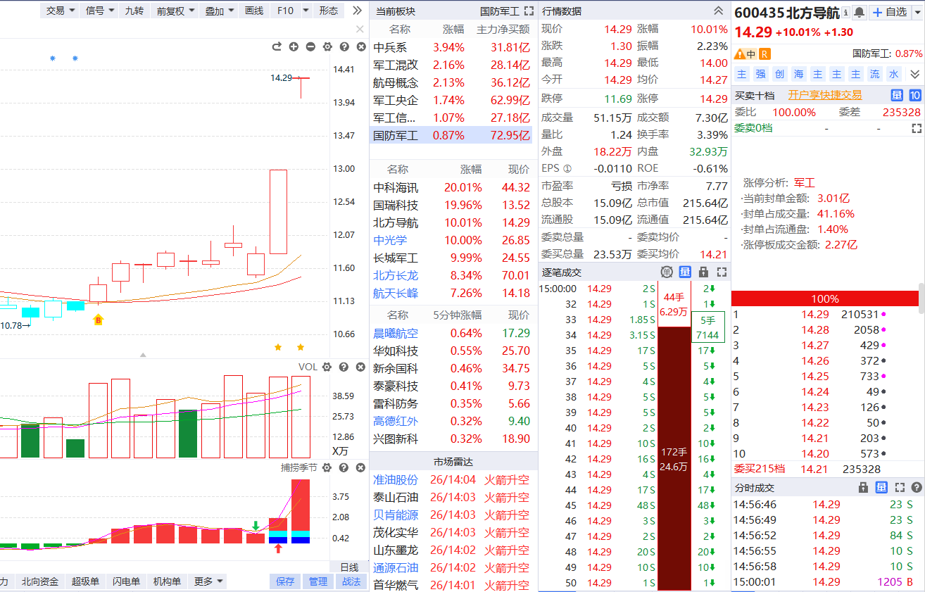
中山北路
北方导航

Slide 16
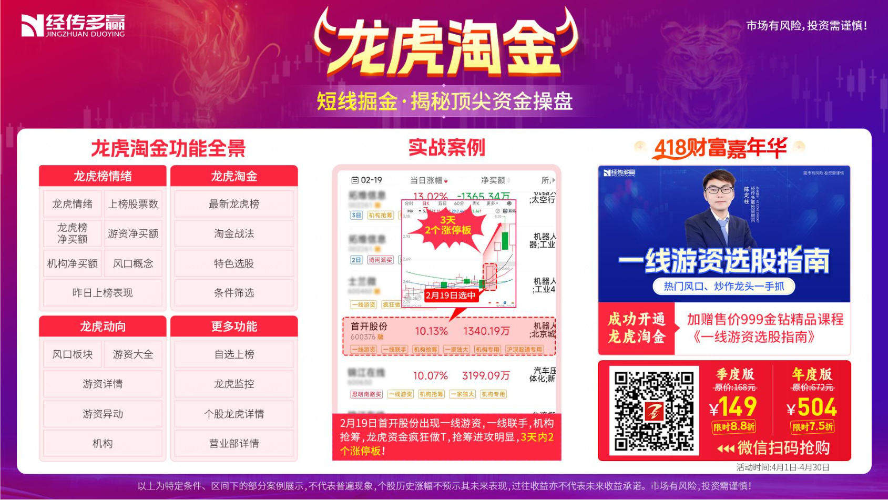
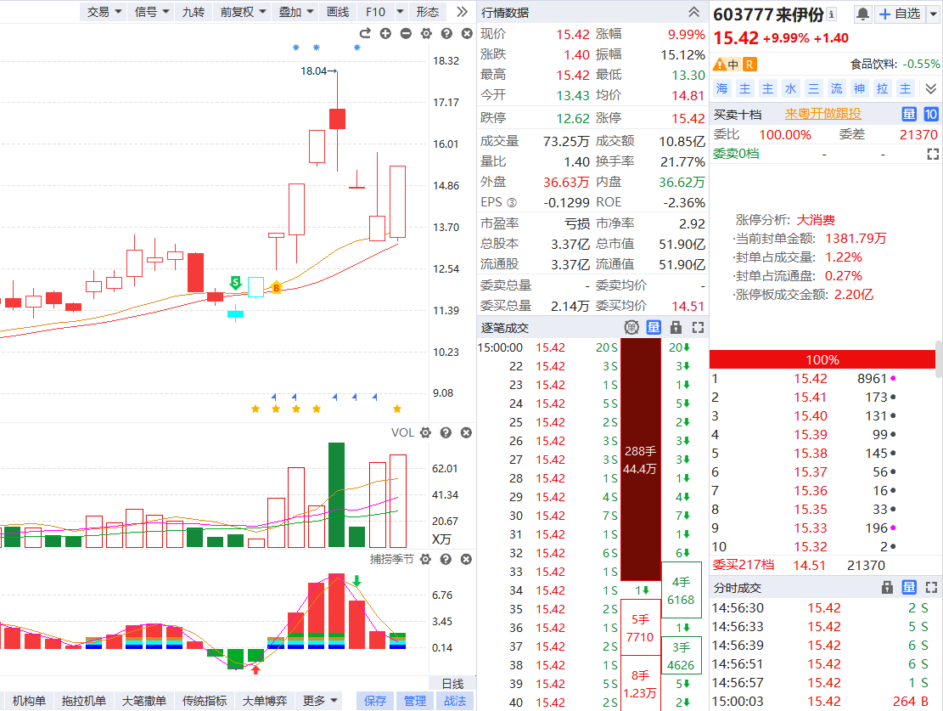
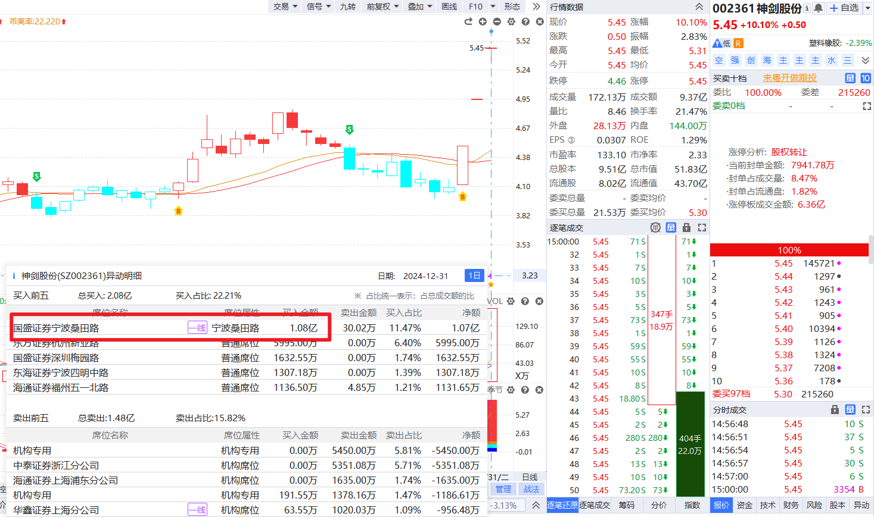
宁波桑田路
来伊份
神剑股份

Slide 17


让投资遇见美好
我司所有工作人员均不允许推荐股票、不允许承诺收益、不允许代客理财、不允许合作分成、不允许私下收款，如您发现有任何违规行为，请立即拨打400-9088-988向我们举报！
风险提示：所有信息及观点均来源于公开信息及经传软件信号显示，仅供参考，不构成最终投资依据，软件作为辅助参考工具，无法承诺收益，投资者应正视市场风险，自主作出投资决策并自行承担投资风险。投资有风险，入市须谨慎！

